Slide 1
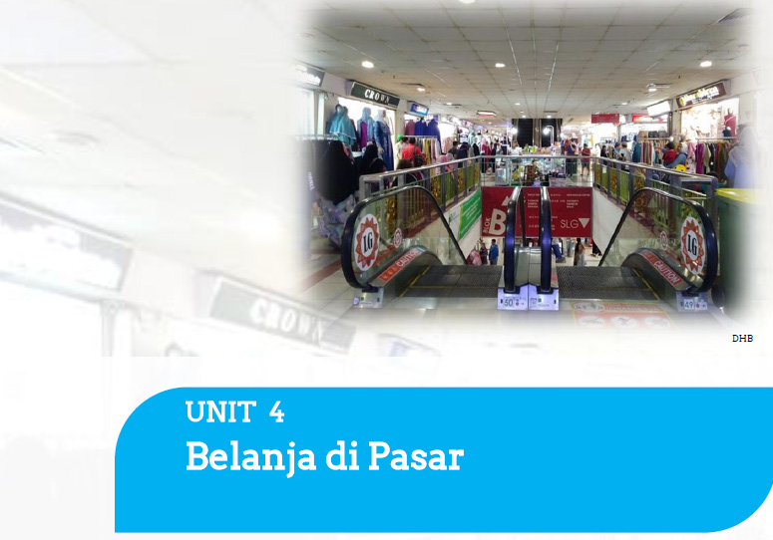

Slide 2
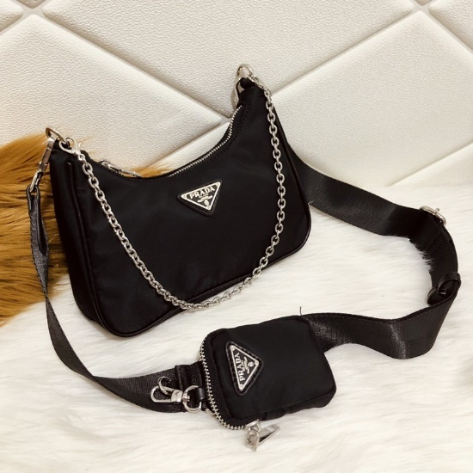
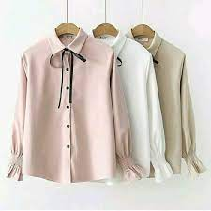
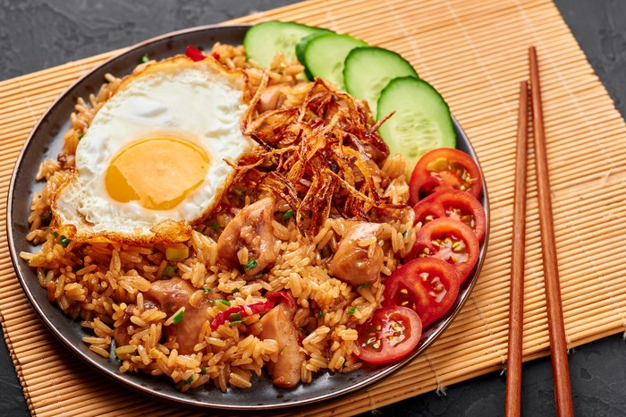
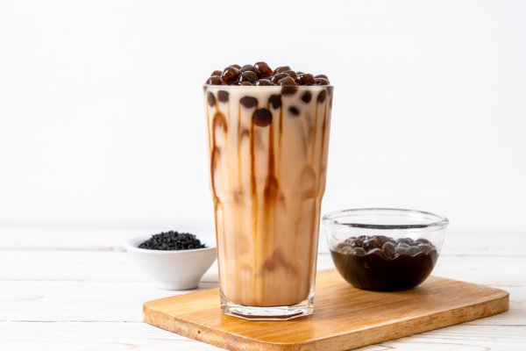
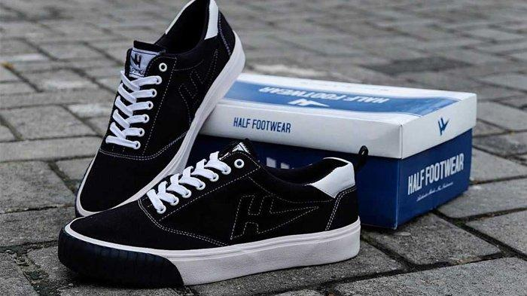
Apa produk yang dijual?
Ada lagi?

Slide 3
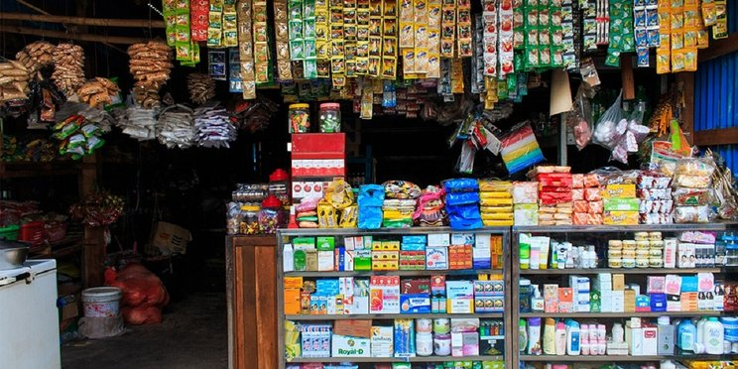
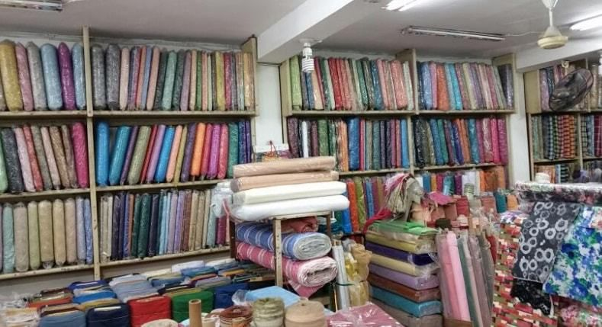
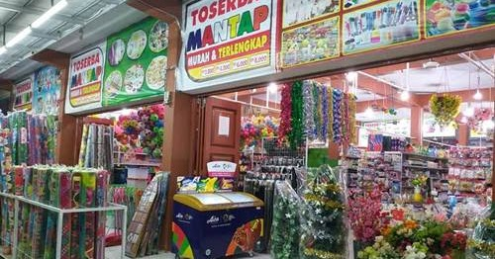
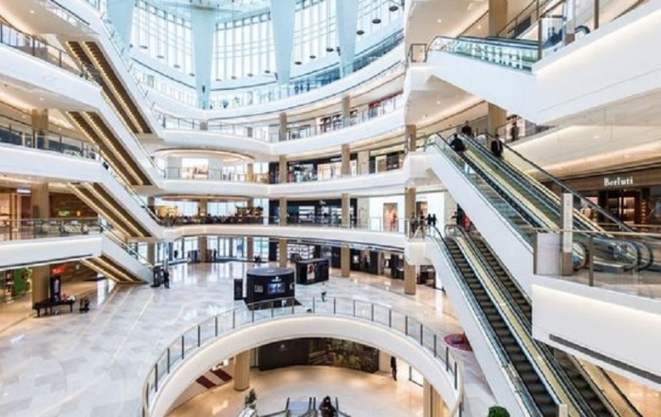
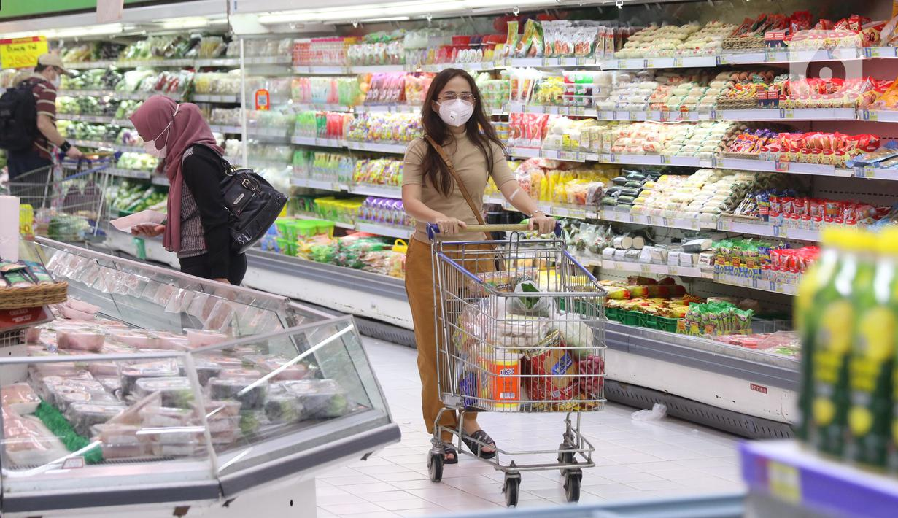
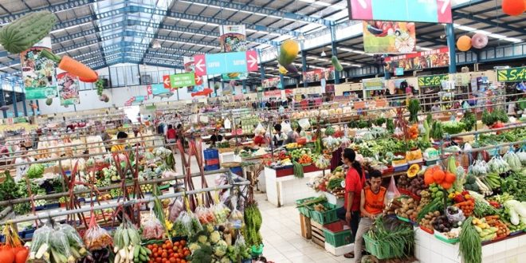
2
3
1
Warung
Toko
Toserba (Toko Serba Ada)
Pasar (modern dan tradisional)
Swalayan (supermarket)
Mal
6
5
4

Slide 4
Barang dijual di pasar (thing sale in market)
Telur | Egg | Mentega | Butter
Ikan | Fish | Garam | salt
Kentang | Potato | Tomat | Tomato
Merica | Pepper | Cabe / sambal | Chilli
ayam | chicken | Daging | Meat
keju | cheese | Roti | Bread
Udang | shrimp | Pasta gigi | Tooth paste
Tisu toilet | Toilet paper | Saus | Sauce
Minyak | Oil | Cumi | Squid

Slide 5
Hari minggu Budi pergi ke pasar. Di pasar Budi beli banyak barang. Budi beli telur, ayam, sayur, melon dan ikan. Harga telur 20.000 per kg. Budi beli telur 2 kg. harga ayam mahal, itu 50.000 per kg. Budi hanya beli 1 kg. harga sayur murah di pasar ini. Harganya 10.000 per ikat. Budi beli 1 melon untuk ibu. Harganya 30.000 per buah. Melon ini warna hijau dan rasanya manis. Terakhir, Budi beli ikan salmon 2kg. Harga per kg ikan 25.000. ikan salmon ini favorit anak Budi.
Kemana Budi pergi di hari minggu?
Apa saja yang budi beli di pasar?
Apa barang paling murah di pasar? Berapa harganya?
Apa barang paling mahal di pasar? Berapa harganya?
Apa makanan favorit anak budi?
Berapa total belanja budi di pasar?

Slide 6
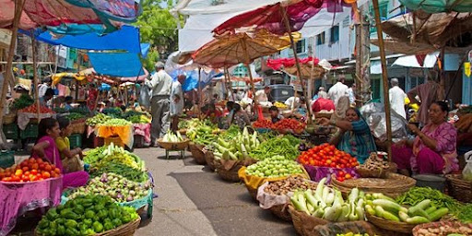
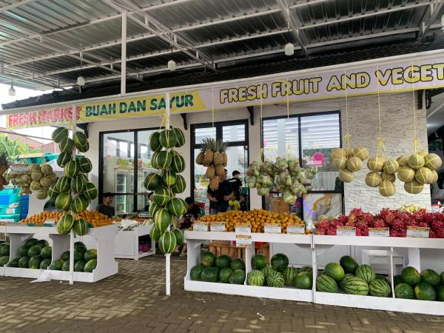
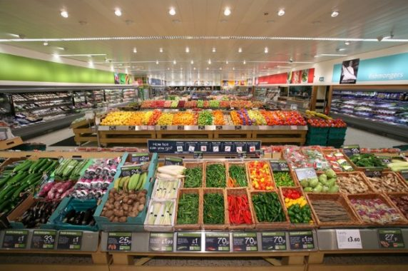
Kemana Budi pergi di hari minggu?
Apa saja yang budi beli di pasar?
Apa barang paling murah di pasar? Berapa harganya?
Apa barang paling mahal di pasar? Berapa harganya?
Apa makanan favorit anak budi?
Berapa total belanja budi di pasar?

Slide 7
Konsep apa, apakah dan apa saja.
Apa: Specific thing (What?)
Apa yang kamu beli? What did you buy?
Apakah: Yes/no confirmation (Is/Are?)
Apakah kamu mahasiswa? Are you college student?
Apa saja: List of things (What all?)
Apa saja di dalam tasmu? What’s in your bag?
Use apa for specific info,
apakah for confirmation,
apa saja for lists.
In casual talk, apakah is often skipped, and apa saja becomes apa aja.
Buat kalimat dengan 3 kata itu! Make sentence using that 3 word!

Slide 8
Konsep satuan dalam Bahasa Indonesia
Nama satuan | Untuk
Sebuah (fruit/ object) | Sebuah apel, sebuah pisang (setandan pisang) ,
Selembar (pages) | Selembar amplop, selembar surat, selembar kertas, selembar
Seikat (a bunch of) | Seikat bunga, seikat sayuran, seikat wortel
Sebutir | Sebutir telur, sebutir anggur,
Seorang , sekelompok | orang
Setangkai (a petals of) | mawar
Sehelai (pages) | Sehelai daun
Setengah, seperempat, sepertiga | Half, quarter, one third
Selusin (dozen)
100 gram / 1 ons

Slide 9
A or AN
Seorang : untuk orang / profesi
Sebuah : untuk buah atau benda
Seekor : untuk hewan
Setangkai : untuk bunga atau daun
Seikat : untuk sesuatu yang diikat
Selembar : untuk sesuatu yang berbentuk lembar (kertas, tisu, …)
Sebutir : untuk benda kecil dan bulat (telur, beras, …)

Slide 10









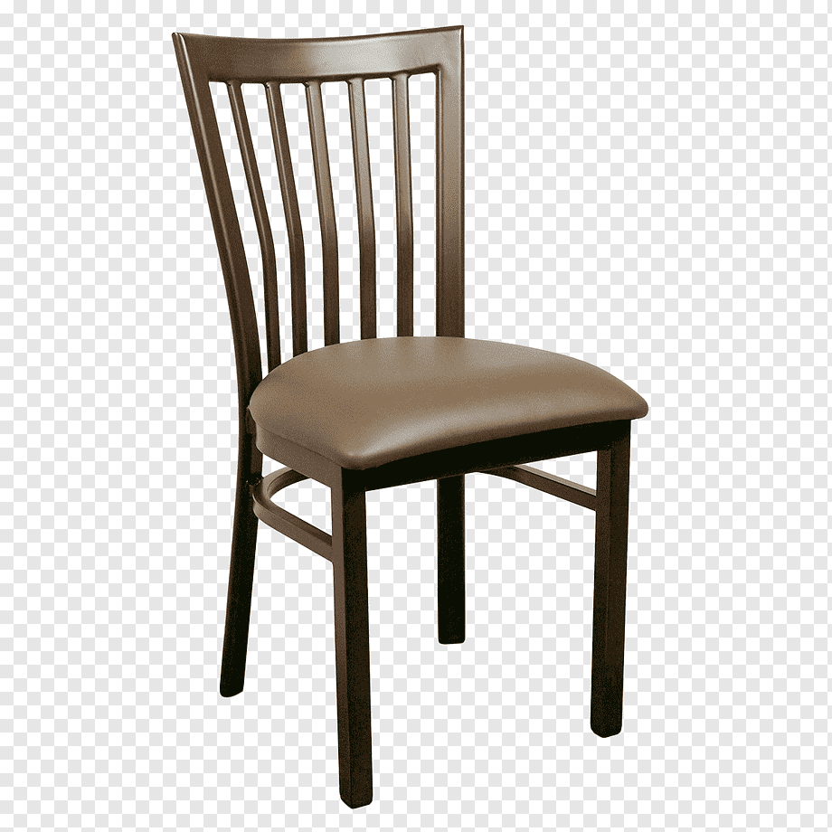
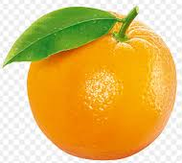

1
2
3
4
5
6
7
9
8
10
11
12

Slide 11
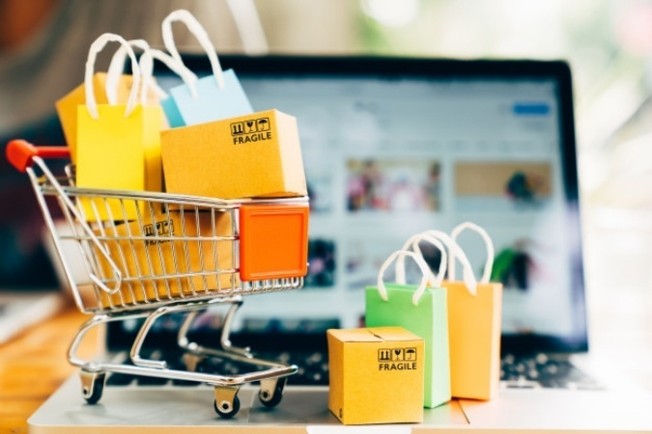
Praktik Menulis
Apa saja yang anda beli minggu ini?
Tulis dalam 1 paragraf.
Nama barang
Harga barang
Satuan
Beli dimana
Kapan beli?
Saya beli 3 barang. Ada sepatu, telur dan buah. Harga sepatu 1000 kronor, sebutir telur 30 kronor, dan buah 200 kronor. Saya beli di pasar. Saya beli di hari rabu.

Slide 12
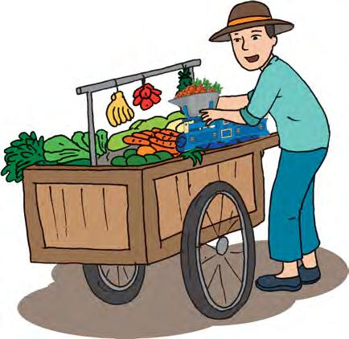
Pembeli : “Pak, beli!”
Tukang Sayur : “mau beli apa Mas?”
Pembeli : “saya mau beli sekilo tomat, ayam setengah dan daging sapi se ons.”
Tukang Sayur : “tomat sekilo tujuh ribu,ayam setengah dua lima trus daging seons tiga puluh
Pembeli : “saya mau tambah telur lima butir.”
Tukang Sayur : “telur lima butir sepuluh ribu.”
Pembeli : “totalnya jadi enam puluh tujuh, ya?”
Tukang Sayur : “Betul sekali.”
Pembeli : “Ini uangnya, Pak. makasih.”
Tukang Sayur : “Sama-sama.”

Slide 13
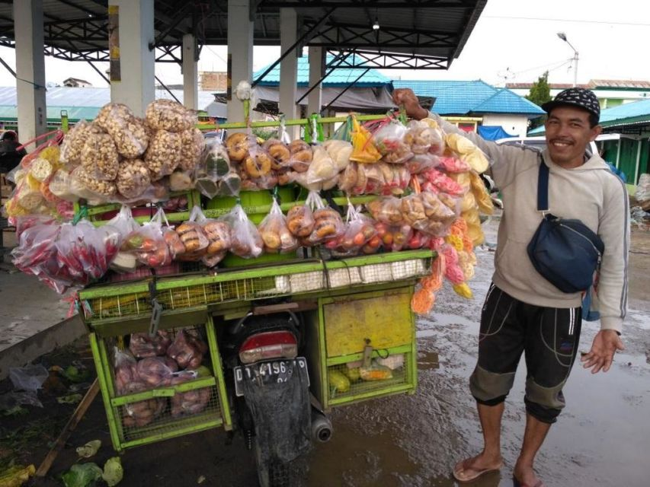
Jawab soal berikut ini
Produk apa yang dijual dalam teks?
Produk apa saja yang dibeli dalam teks?
Berapa harga lima butir telur?
Berapa harga satu kilogram daging?
Berapa jumlah uang yang harus dibayar?

Slide 14

Bagaimana belanja online di negara Anda?

Slide 15
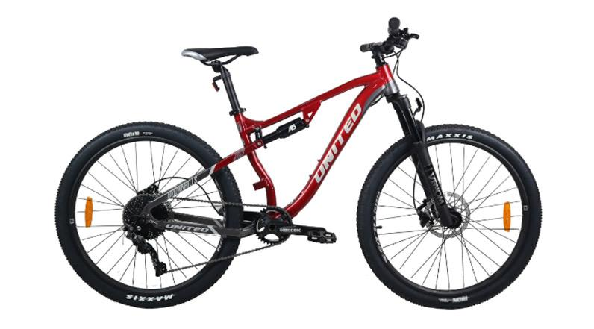
jual cepat (flash sale)
Sepeda gunung merk United
Kecepatan 5 gigi (5 speed)
Ukuran 45 cm (size)
Kondisi sepeda bekas
Berat total 11 kilogram (weigth)
Bisa dikirim dengan Tiki, JNE, atau Pos. (courier)
Harga 8.000.000 Rupiah

Slide 16
Praktik Menulis
Anda ingin menjual produk secara online.
Buatlah deskripsi produk yang akan Anda jual
Nama produk
Detail produk
Kondisi produk
Berat produk
Harga produk
Cara pengiriman

Slide 17
Bagaimana pasar tradisional di negara Anda?
Buka hari apa?
Buka pukul berapa?
Apa produk yang dijual?
Ada lagi ?

Slide 18
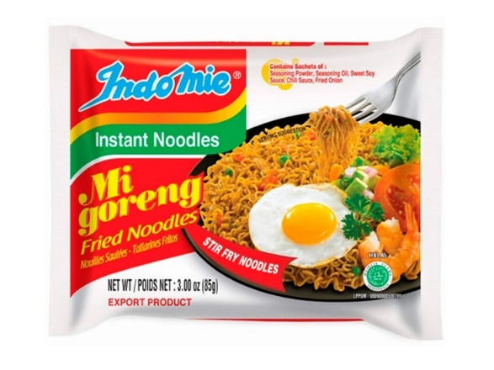
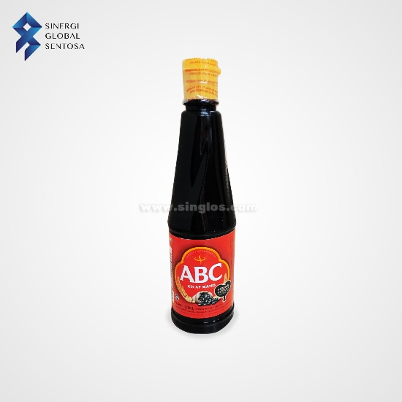
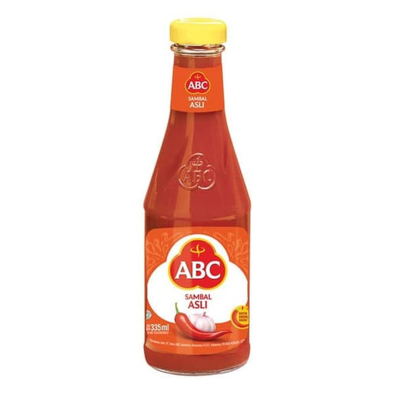
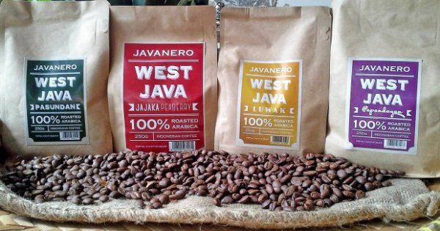
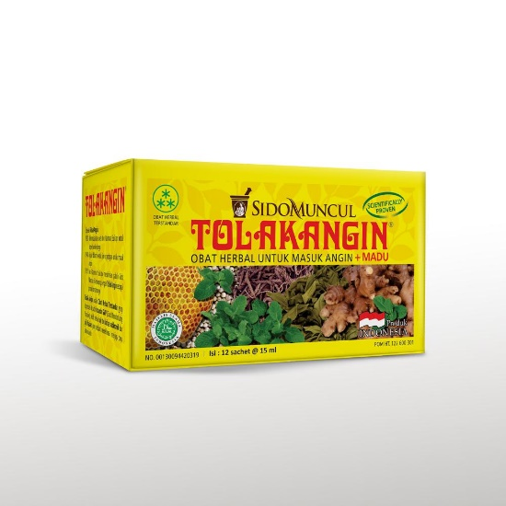
TUGAS PRAKTIK BERBICARA: cari produk dari Indonesia yang ada di negara Anda. Jelaskan tentang produk itu.

Slide 19
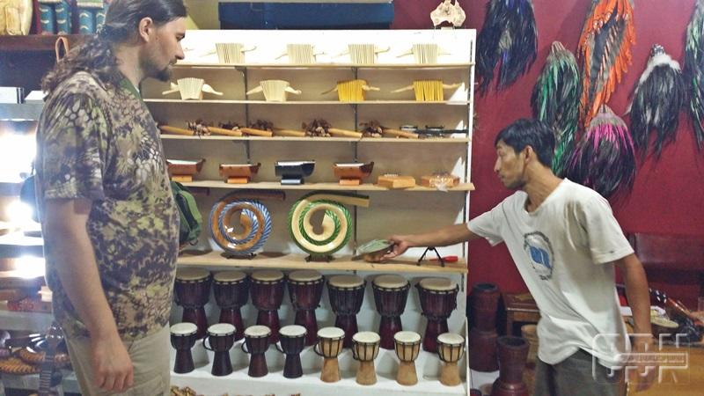
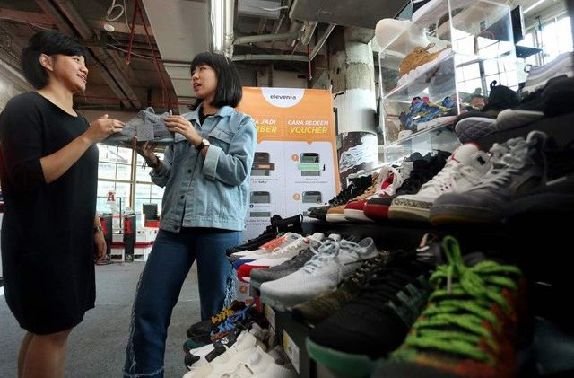
PRAKTIK BERBICARA:
Ambillah beberapa barang yang Anda miliki, praktikkan dengan teman Anda, Anda sebagai penjual dan pembeli secara bergantian!

Slide 20
Penjual : ayo beli, Murah murah!
Pembeli : Anda jual apa?
Penjual : ini adalah jajanan
Pembeli : Ada apa saja?
Penjual : ada donat, roti, dan pukis
Pembeli : saya mau 2 donat, 5 roti dan 3 pukis
Penjual : apakah mau pesan lainnya?
Pembeli : itu saja, berapa harga total?
Penjual : harga total 50.000 rupiah
Pembeli : Ini uangnya, Pak. Terima kasih.
Penjual : Sama-sama.

